Slide 1



Protezione continuità operativa del processo produttivo
https://www.stoorm5.com
https://www.edge-sdn.com
Powered by

Slide 2
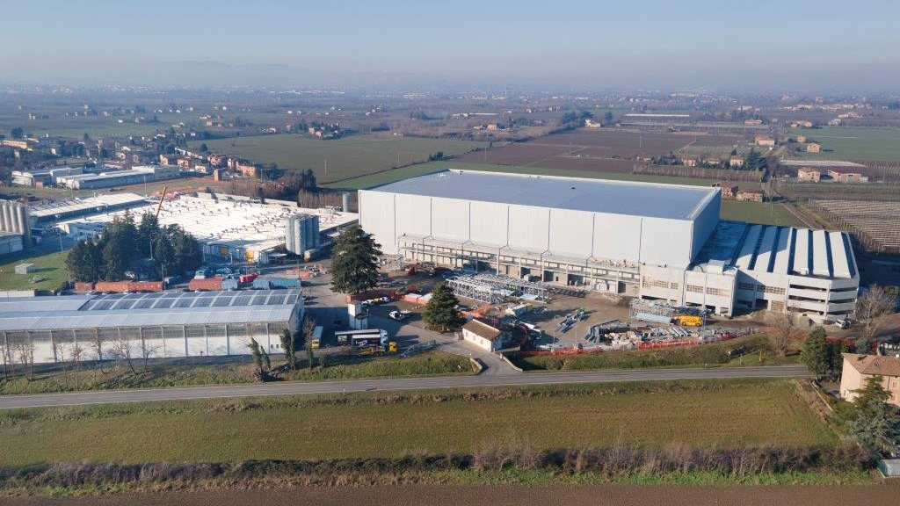
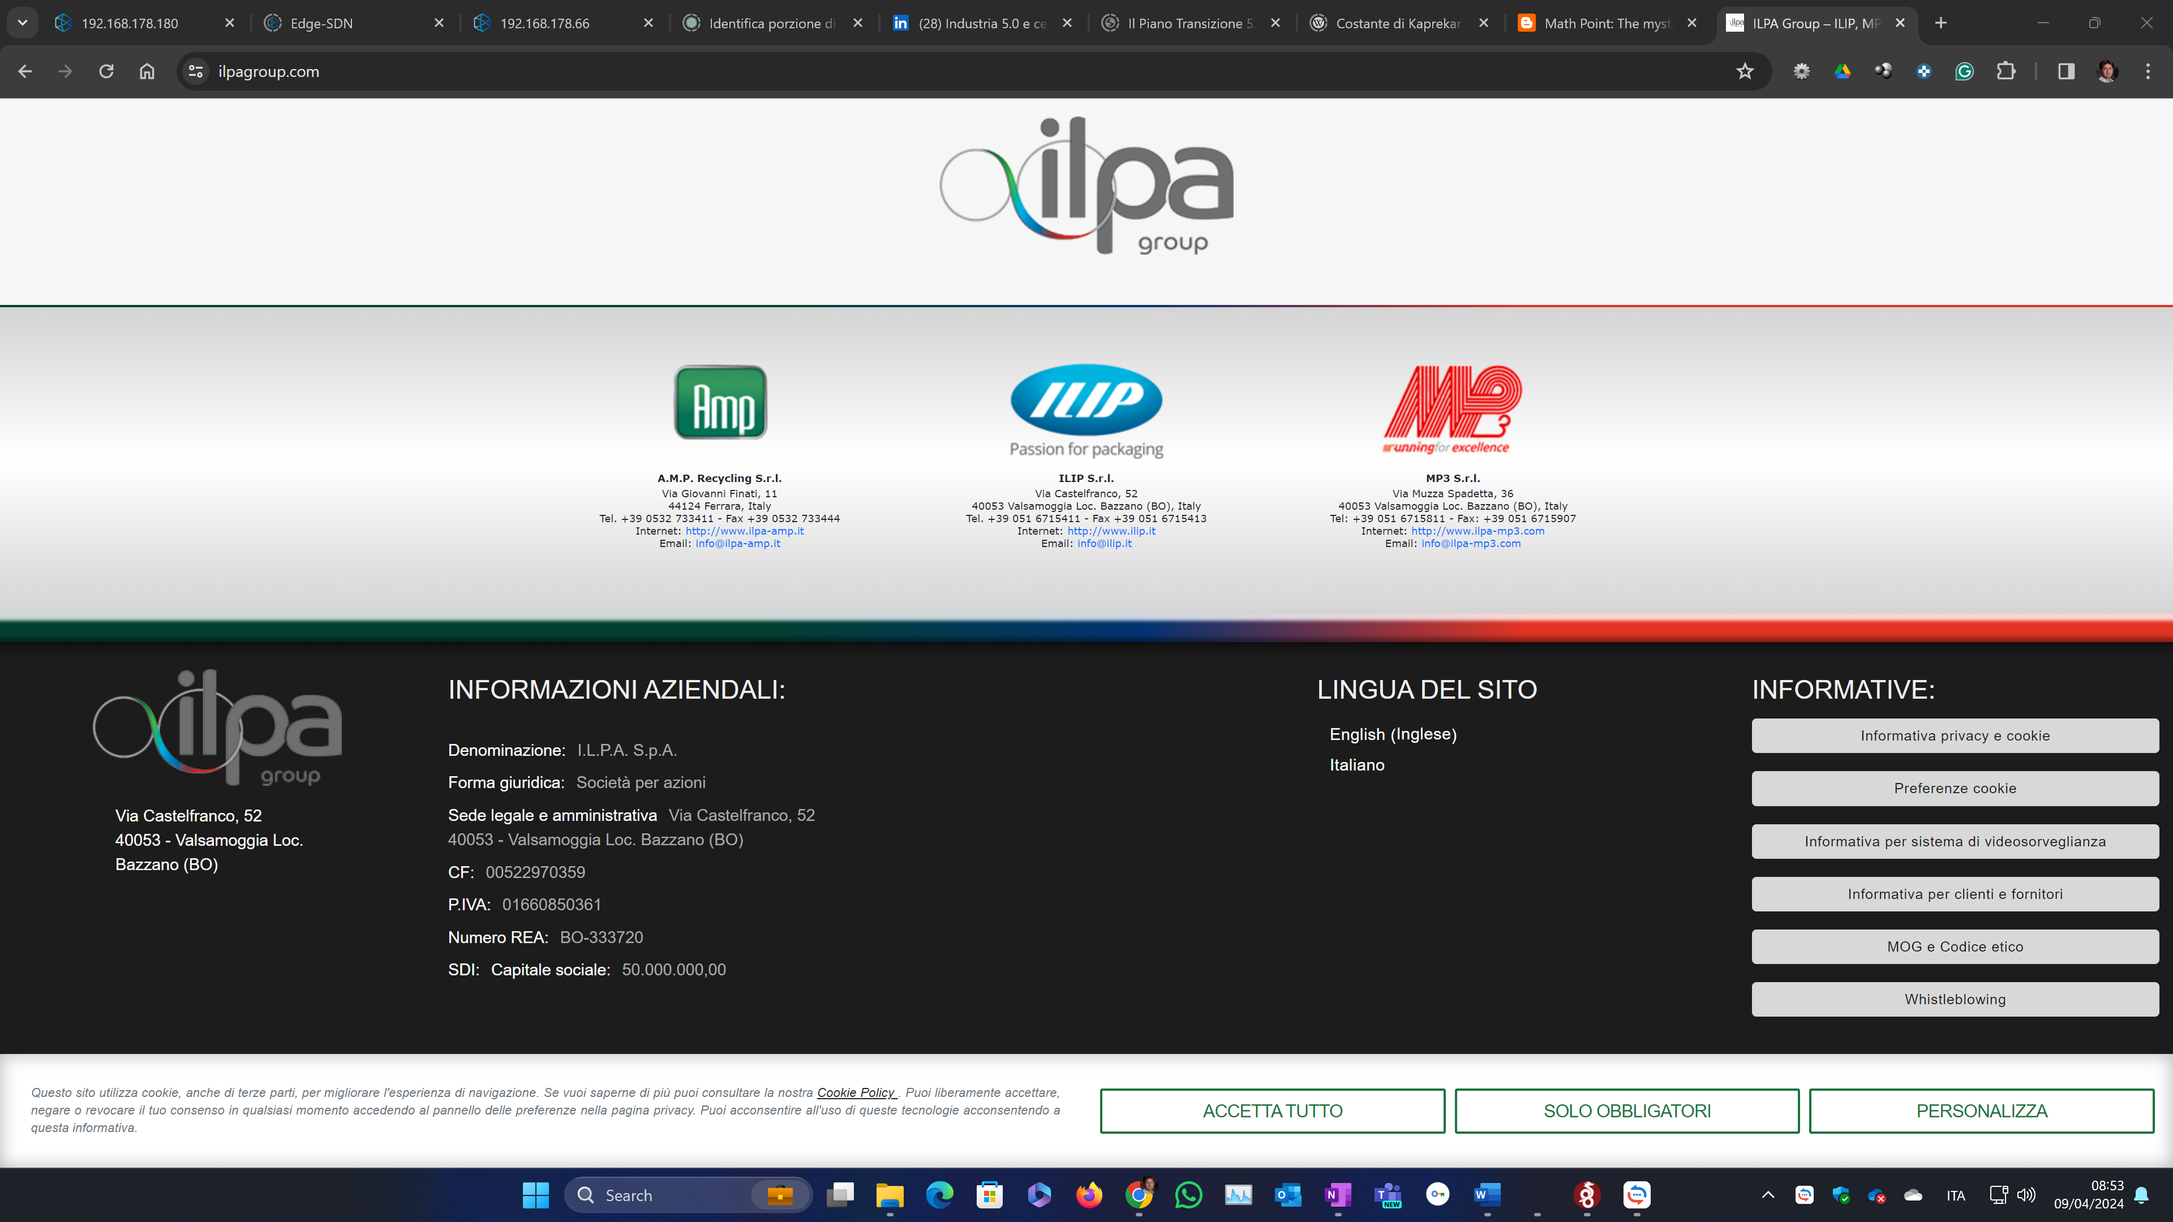
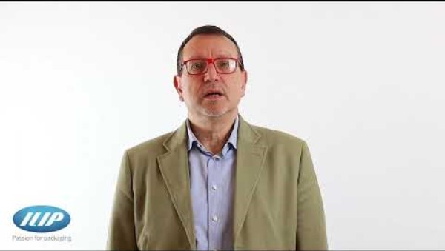
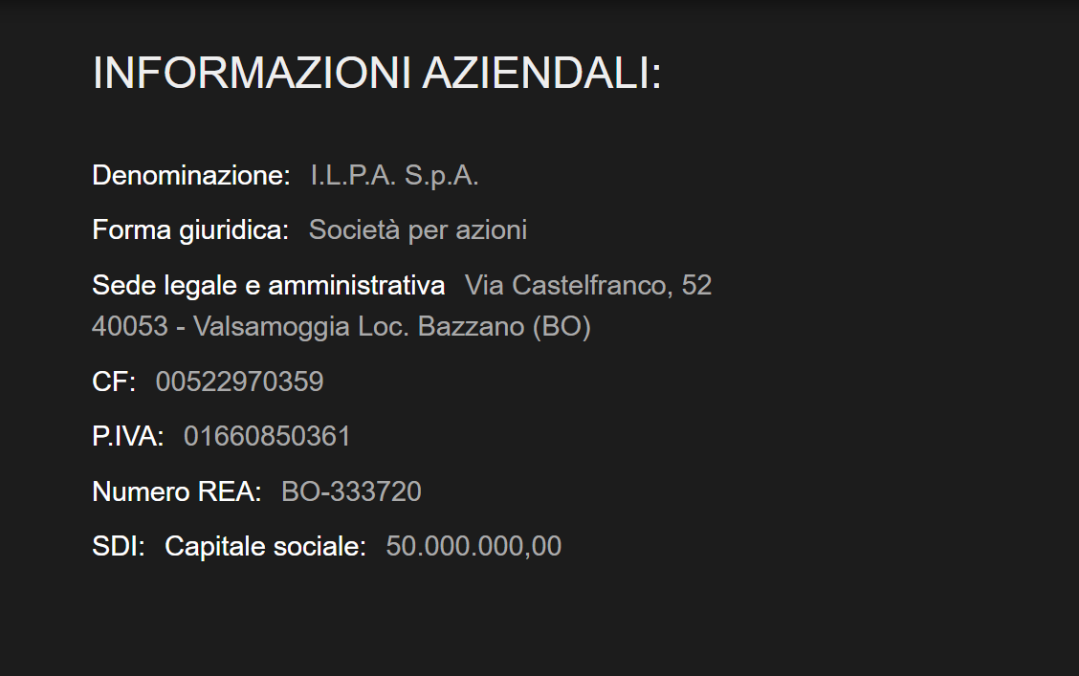
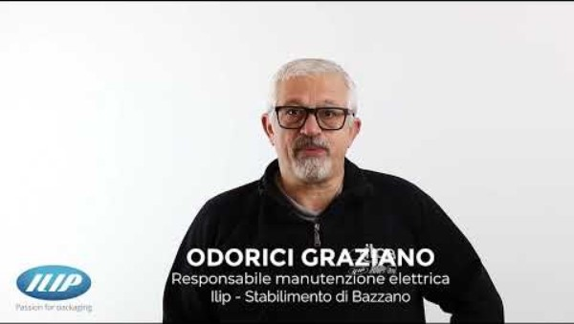
Goal
https://youtu.be/pG8YMv0wcfs
https://youtu.be/_Ik87VqkWPA

Slide 3
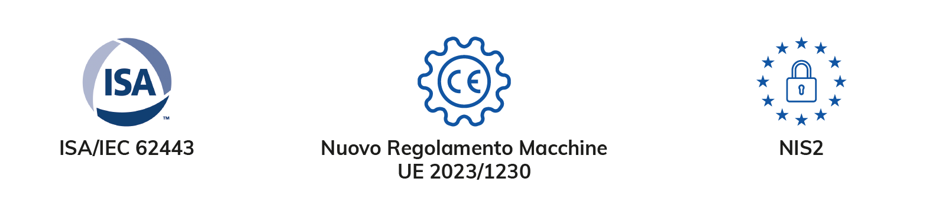
Goal
Realizzare Security Zone e Conduit senza modificare la rete esistente
Protezione continuità operativa del processo produttivo
Indipendenza del reparto OT dal reparto IT, ovvero gestione diretta del reparto OT del sistema di protezione
Massimo riuso della infrastruttura esistente, limitando appliance ad-hoc per sicurezza
Gestione del sistema da parte di operatori non professionali
Nessuna modifica della rete esistsente
Conformità rispetto normative sicurezza

Slide 4


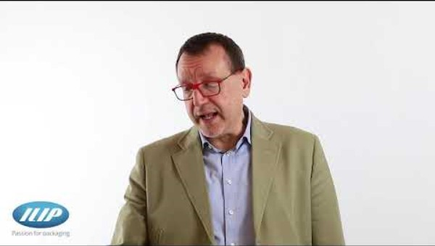








Key Concepts della soluzione
Modernizzazione della rete industriale con l’utilizzo della tecnologia SDN al fine di realizzare i Conduit tra le Security Zone in conformità alla IEC 62443
Security Zone
Consiste in un raggruppamento di asset cyber che condividono gli stessi requisiti informatici o di produzione
Conduit
Consiste in un raggruppamento di asset cyber che realizzano un percorso di propagazione tra le security zone
IT Security Manager
https://youtu.be/CUpPGhMIGNo
Conduit tra due Security Zone che coinvolge più switch nel percorso di propagazione delle informazioni
Sicurezza End-to-End con approccio zero-trust
Data Inspection con analisi del traffico
switch
switch
switch
switch
Security
Zone
Propagazione del solo traffico utile per l’operatività di fabbrica
Security
Zone
Responsabile manutenzione OT
https://youtu.be/jnJkvBTp5qE

Slide 5

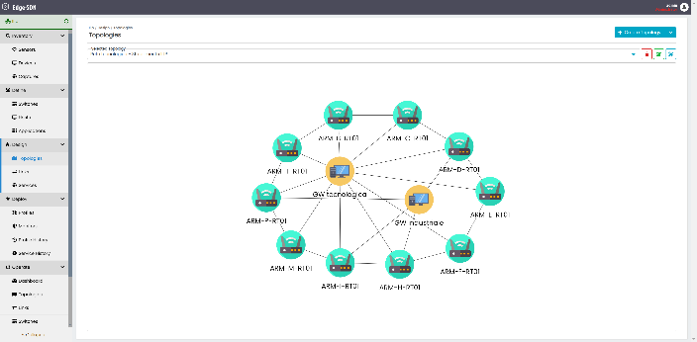




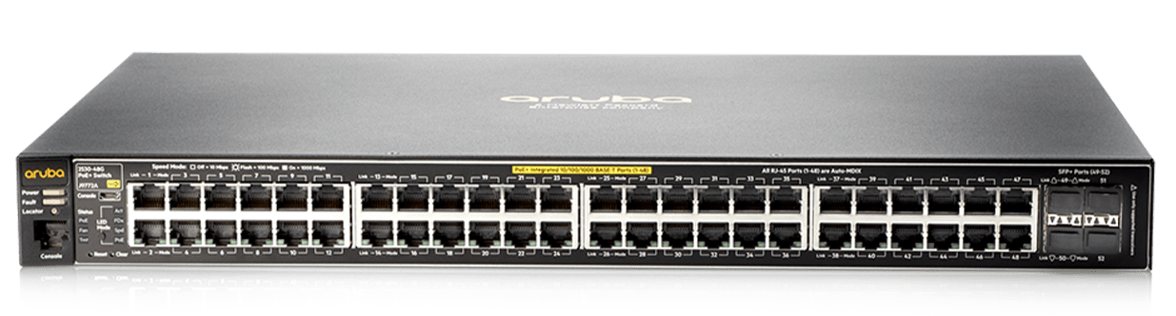
Architettura
Rete LAN programmabile che mette in sicurezza le macchine e i servizi della rete OT
Softwarizzazione della rete OT in modo trasparente alle configurazioni di rete, la segregazione è a livello 2 ISO/OSI indipendentemente da VLAN e numerazione IP dei dispositivi
Central Management Console
Con la CMC si possono definire «Profili di sicurezza» in cui si creano delle versioni delle rete con un determinato grado di sicurezza
La CMC è installata in una VM nella rete di management, gestisce gli switch SDN
Aruba 2930f
Configurati in modalità SDN con
Open Flow 1.3
HOST
ISOLATION
Tutti gli Host sono isolati dal resto della rete
MICRO SEGMENTATION
La comunicazioni tra applicazioni sono micro-segmentate
TRAFFIC ANALISIS
Controllo del traffico dati con IPS basato su sistema di Self-learning AI

Slide 6
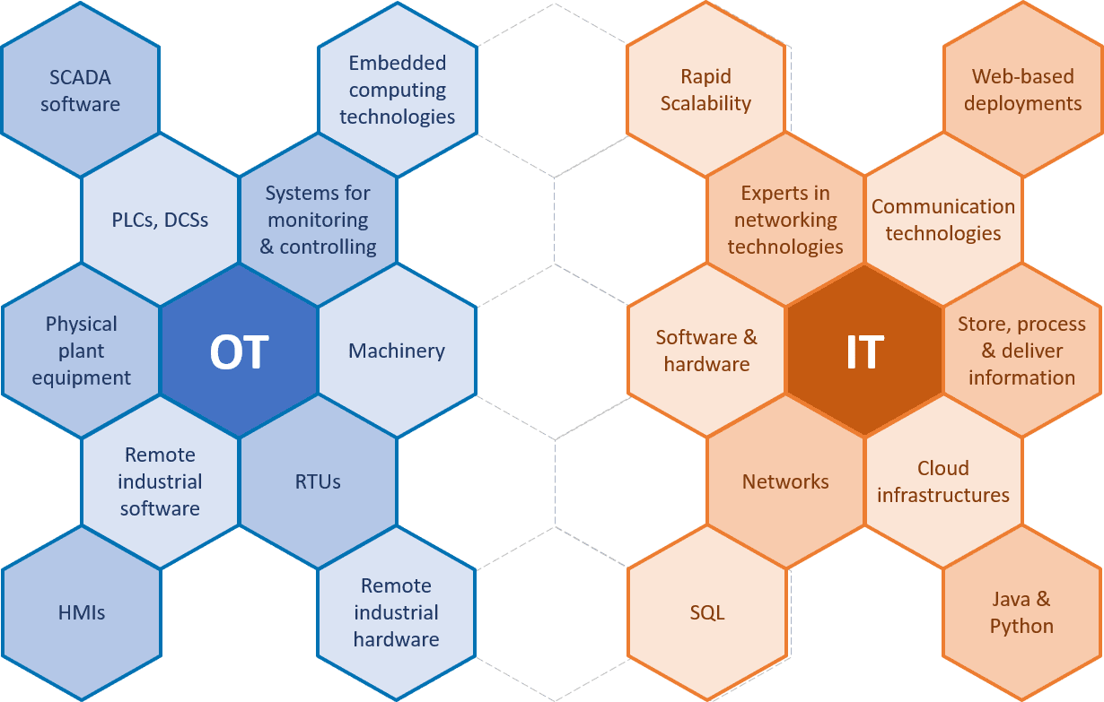
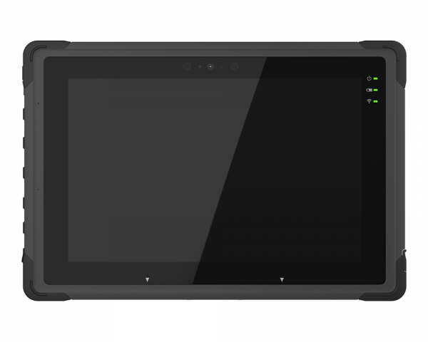
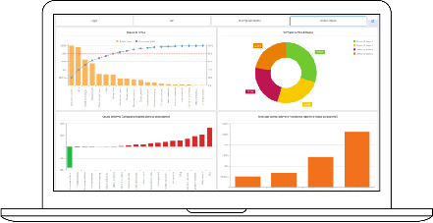
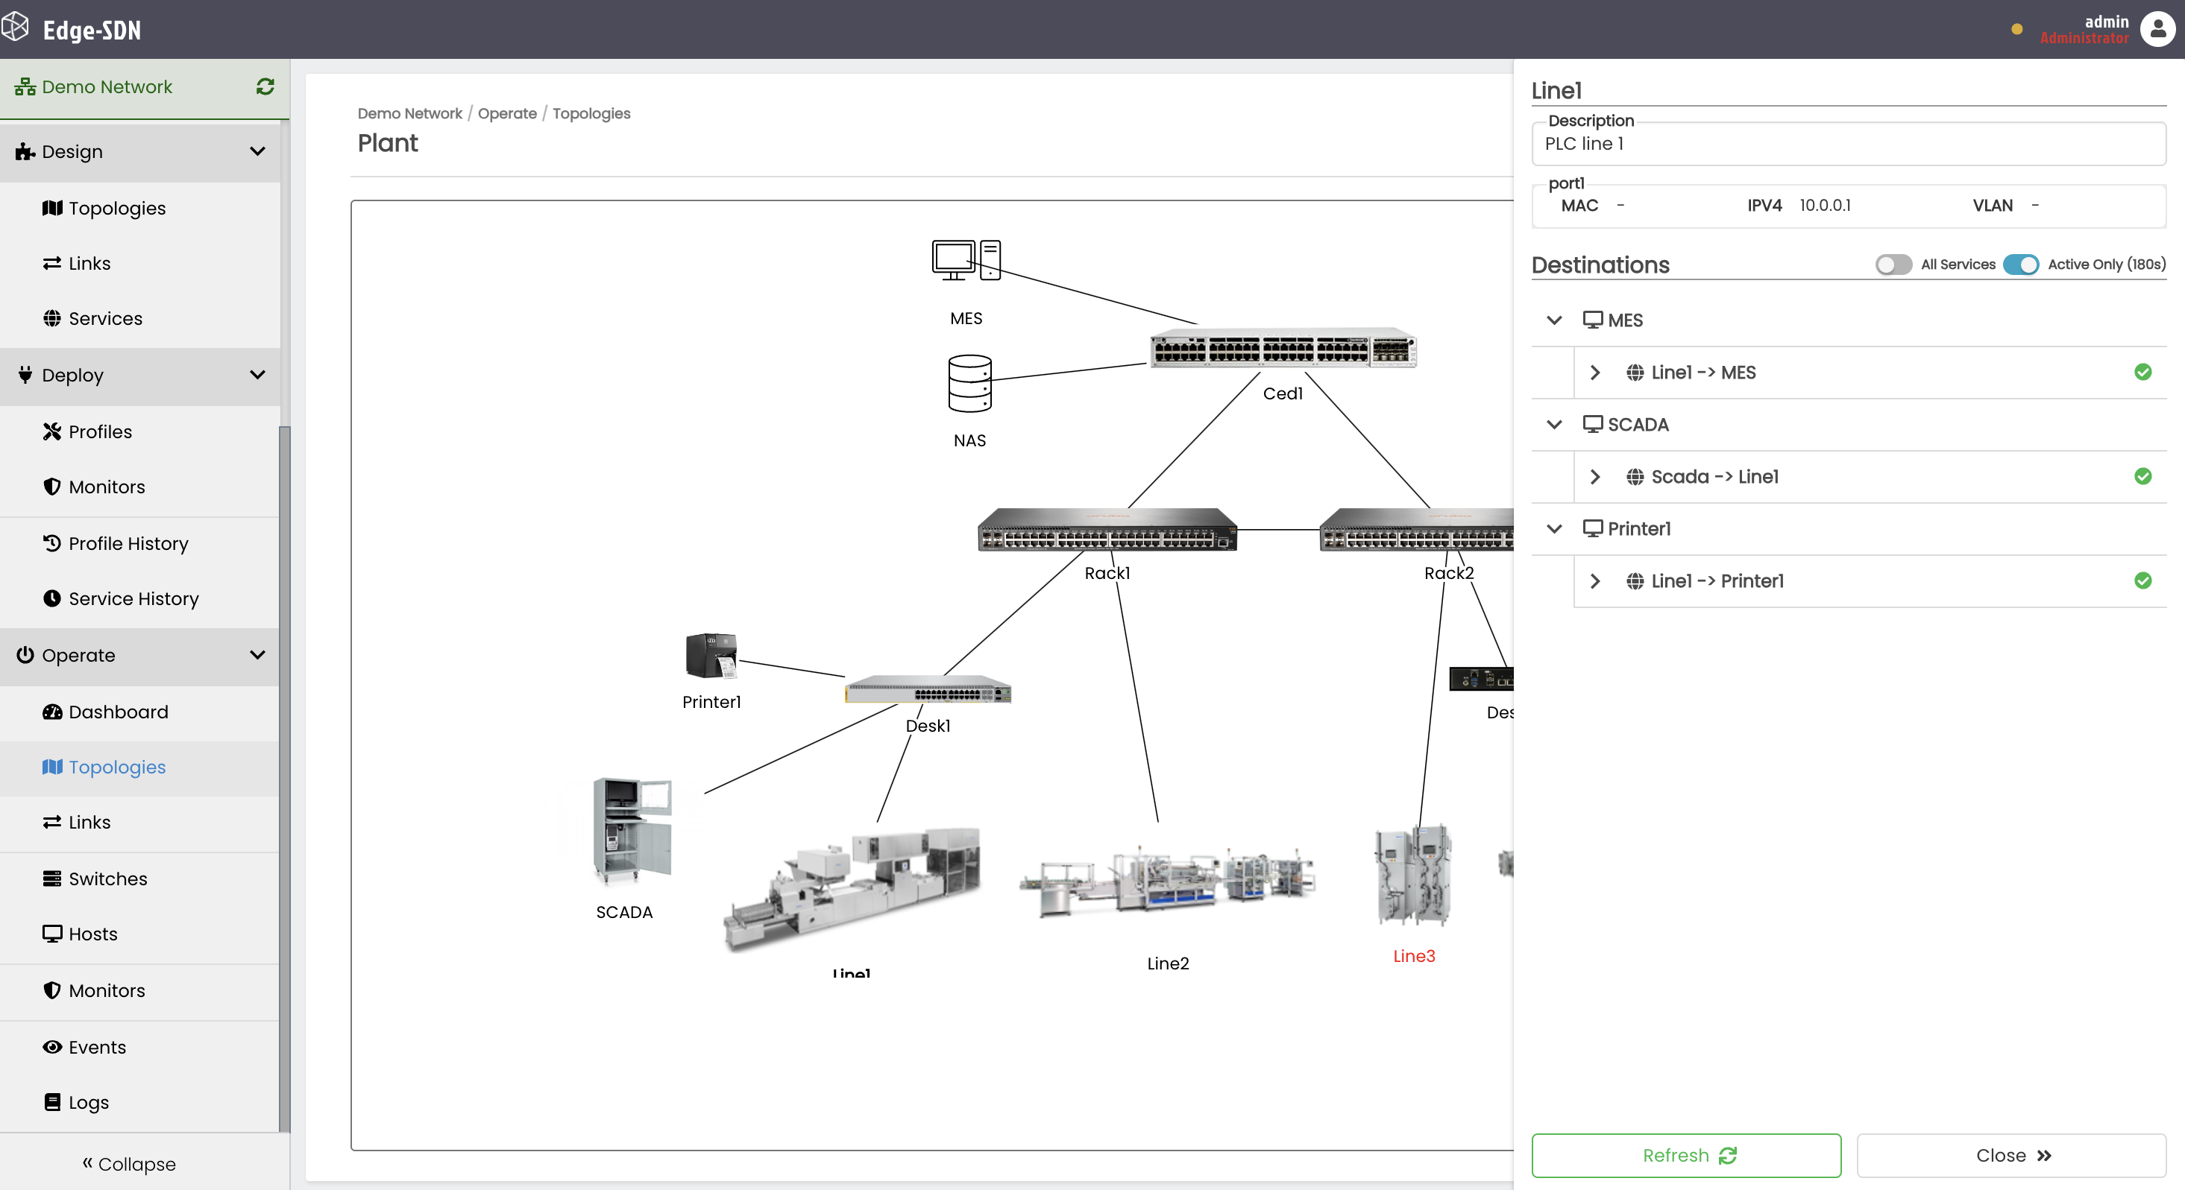
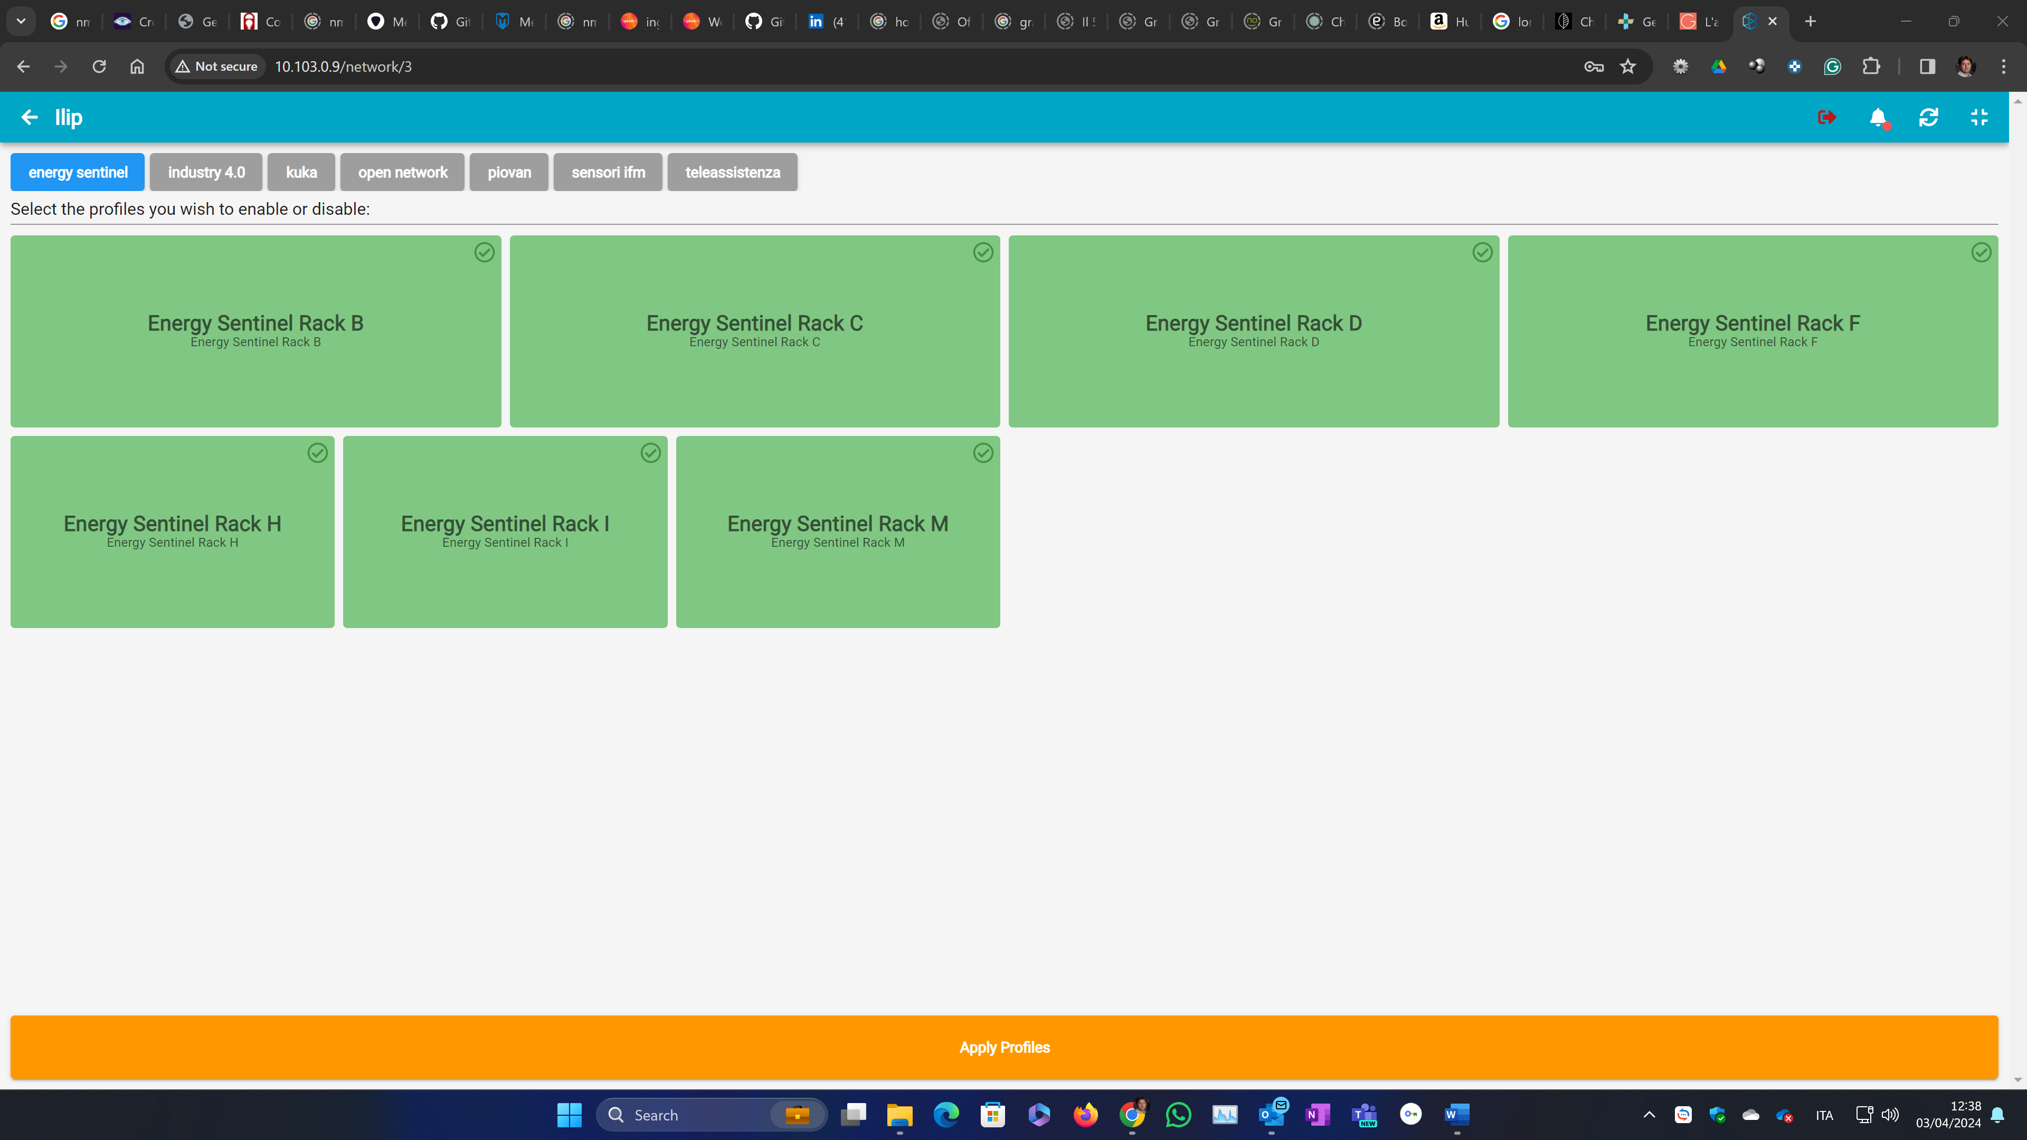
Strumenti per il team IT e per gli operatori OT
Central Management Console (IT)
Tablet operatori OT
Gestione livello sicurezza informatica
Gestione dei Profili di Sicurezza
Visualizzazione del traffico presente in rete
Alert condizioni anomale tramite IDS integrato
Controllo e log di tutto il traffico
Autonomia Operativa tramite tablet
Attuazione dei Profili di Sicurezza
Alert condizioni anomale tramite IDS integrato
Controllo ed assistenza operativa IT

Slide 7
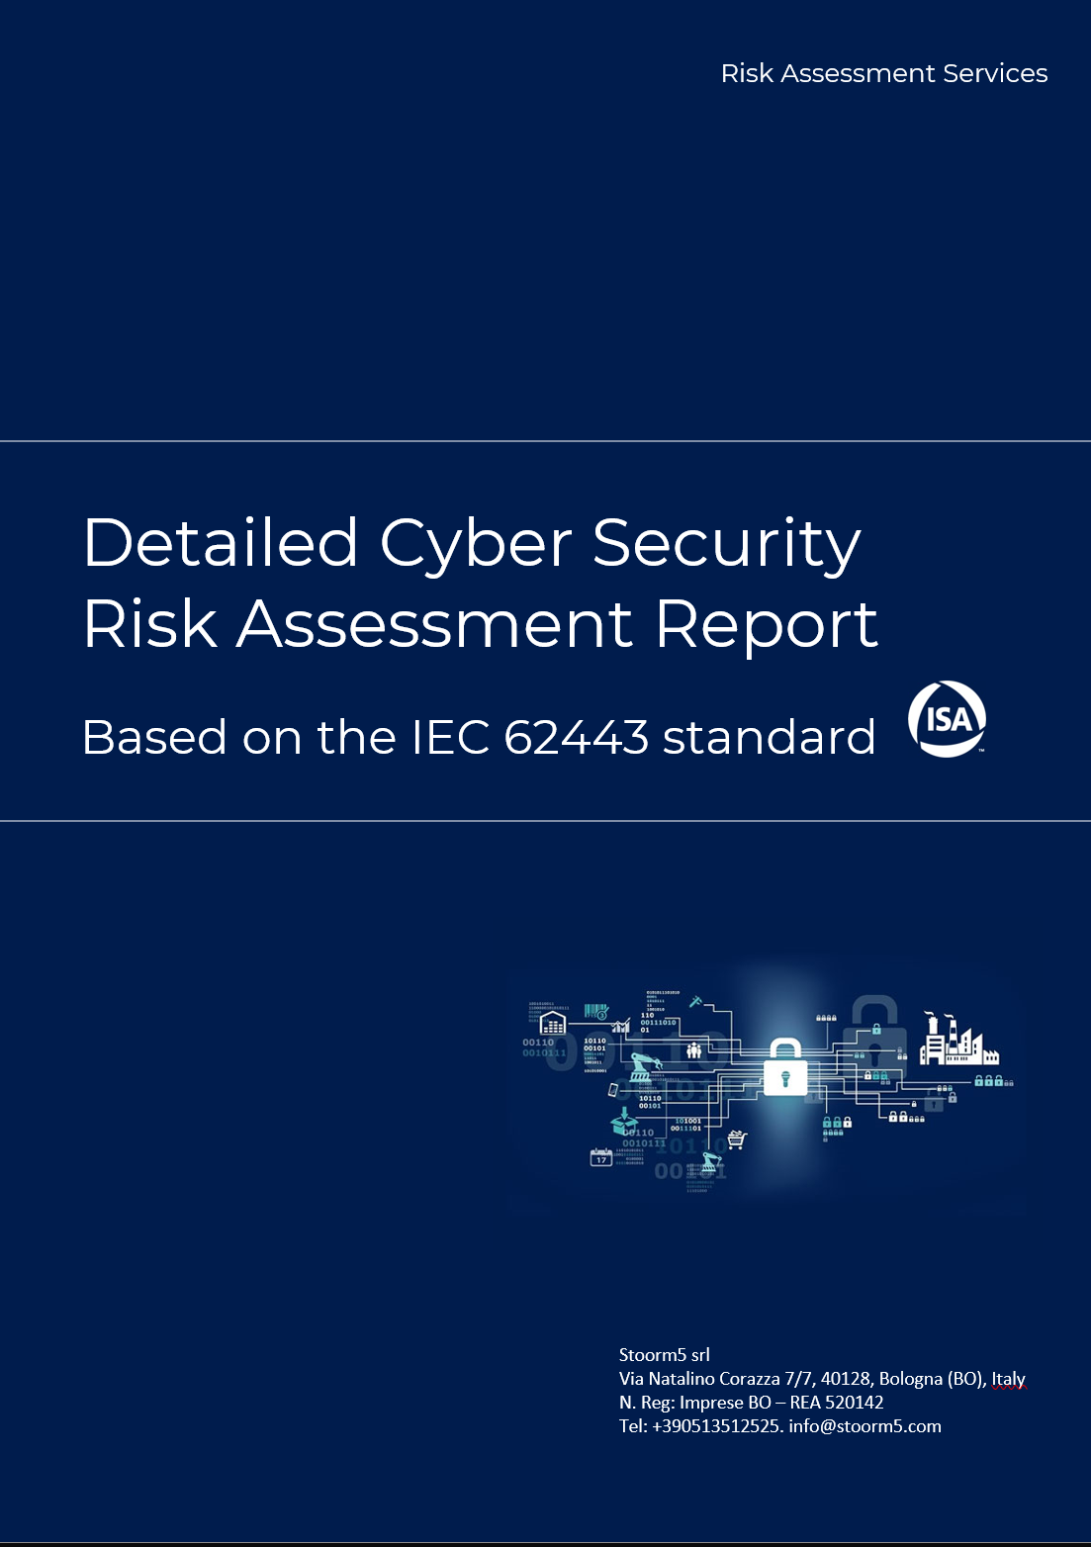
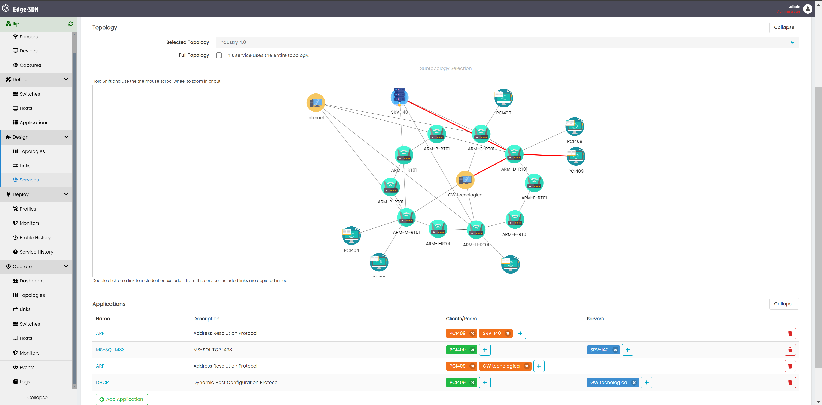
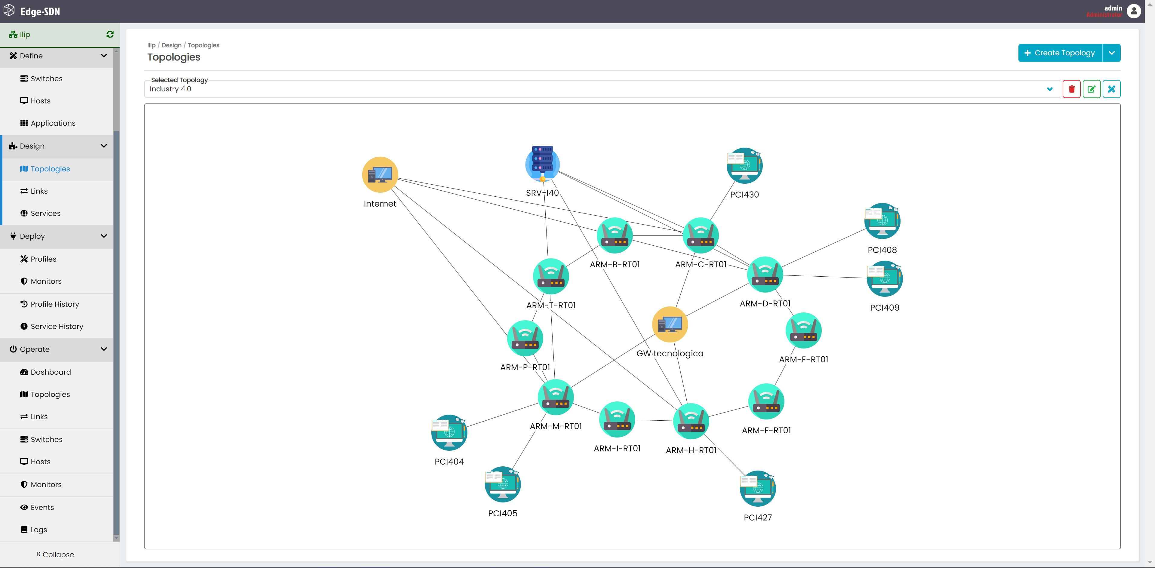
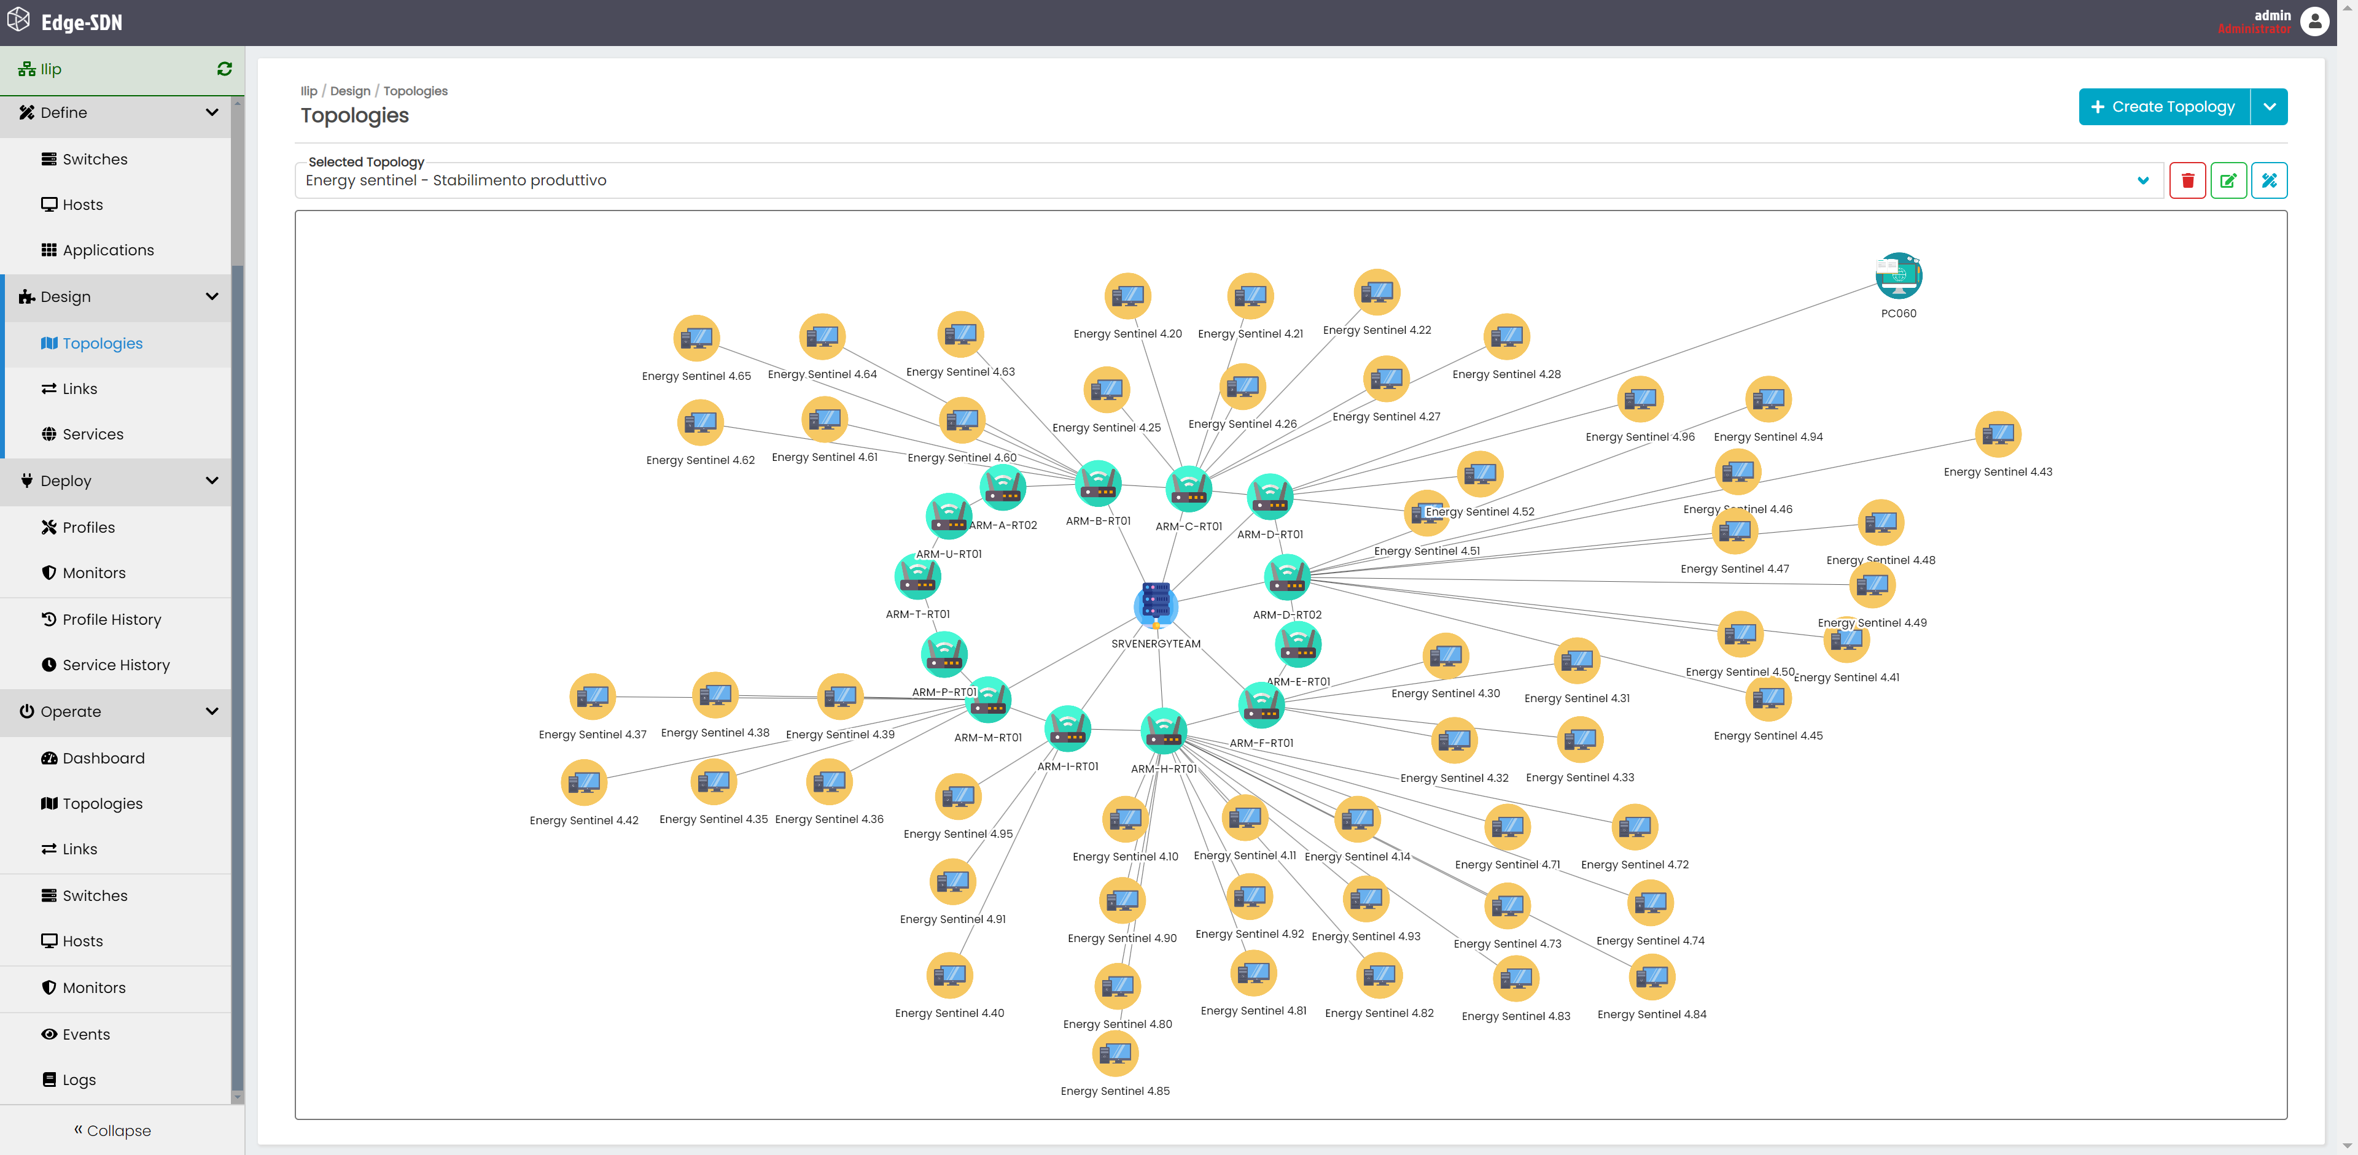
Cronologia attività
Assessment rete industriale
analisi dei rischi
inventory di più di 250 asset
definizione di 18 Security Zone
matrice di comunicazione tra le Security Zone
Analisi operatività e Configurazione Conduit
Analisi procedure operative e traffico tra security zone
Configurazione Conduit tra security zone
Esempio di configurazione di un Conduit
1,5 m
Start
2,5 m
Installazione e Configurazione:
Central Management Console in una VM messa a disposizione dal cliente
13 switch SDN configurati per essere gestiti dalla CMC
definizione delle topologie logiche
Definizione architettura di sicurezza con security zone
Esempio topologia Industry 4.0 e monitoraggio energetico

Slide 8
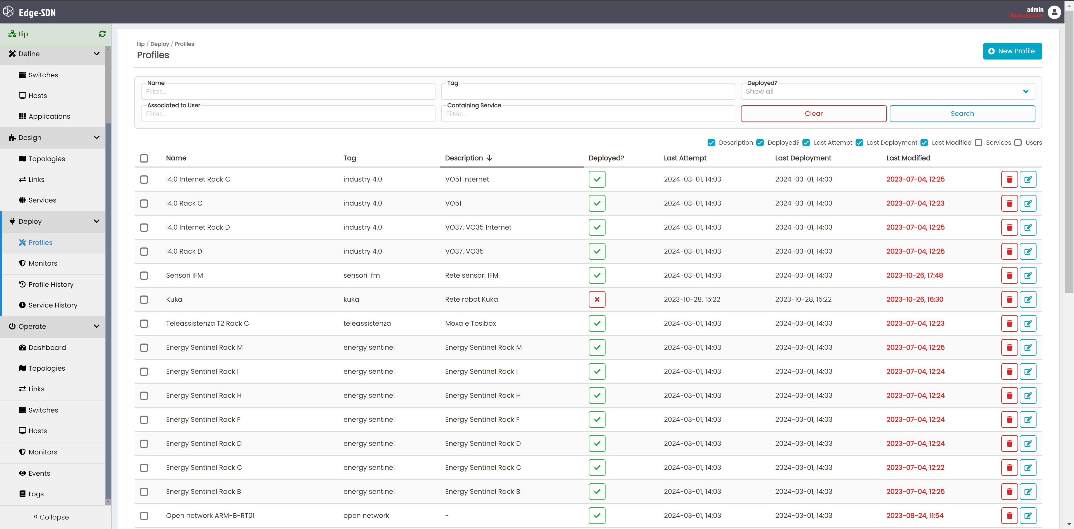
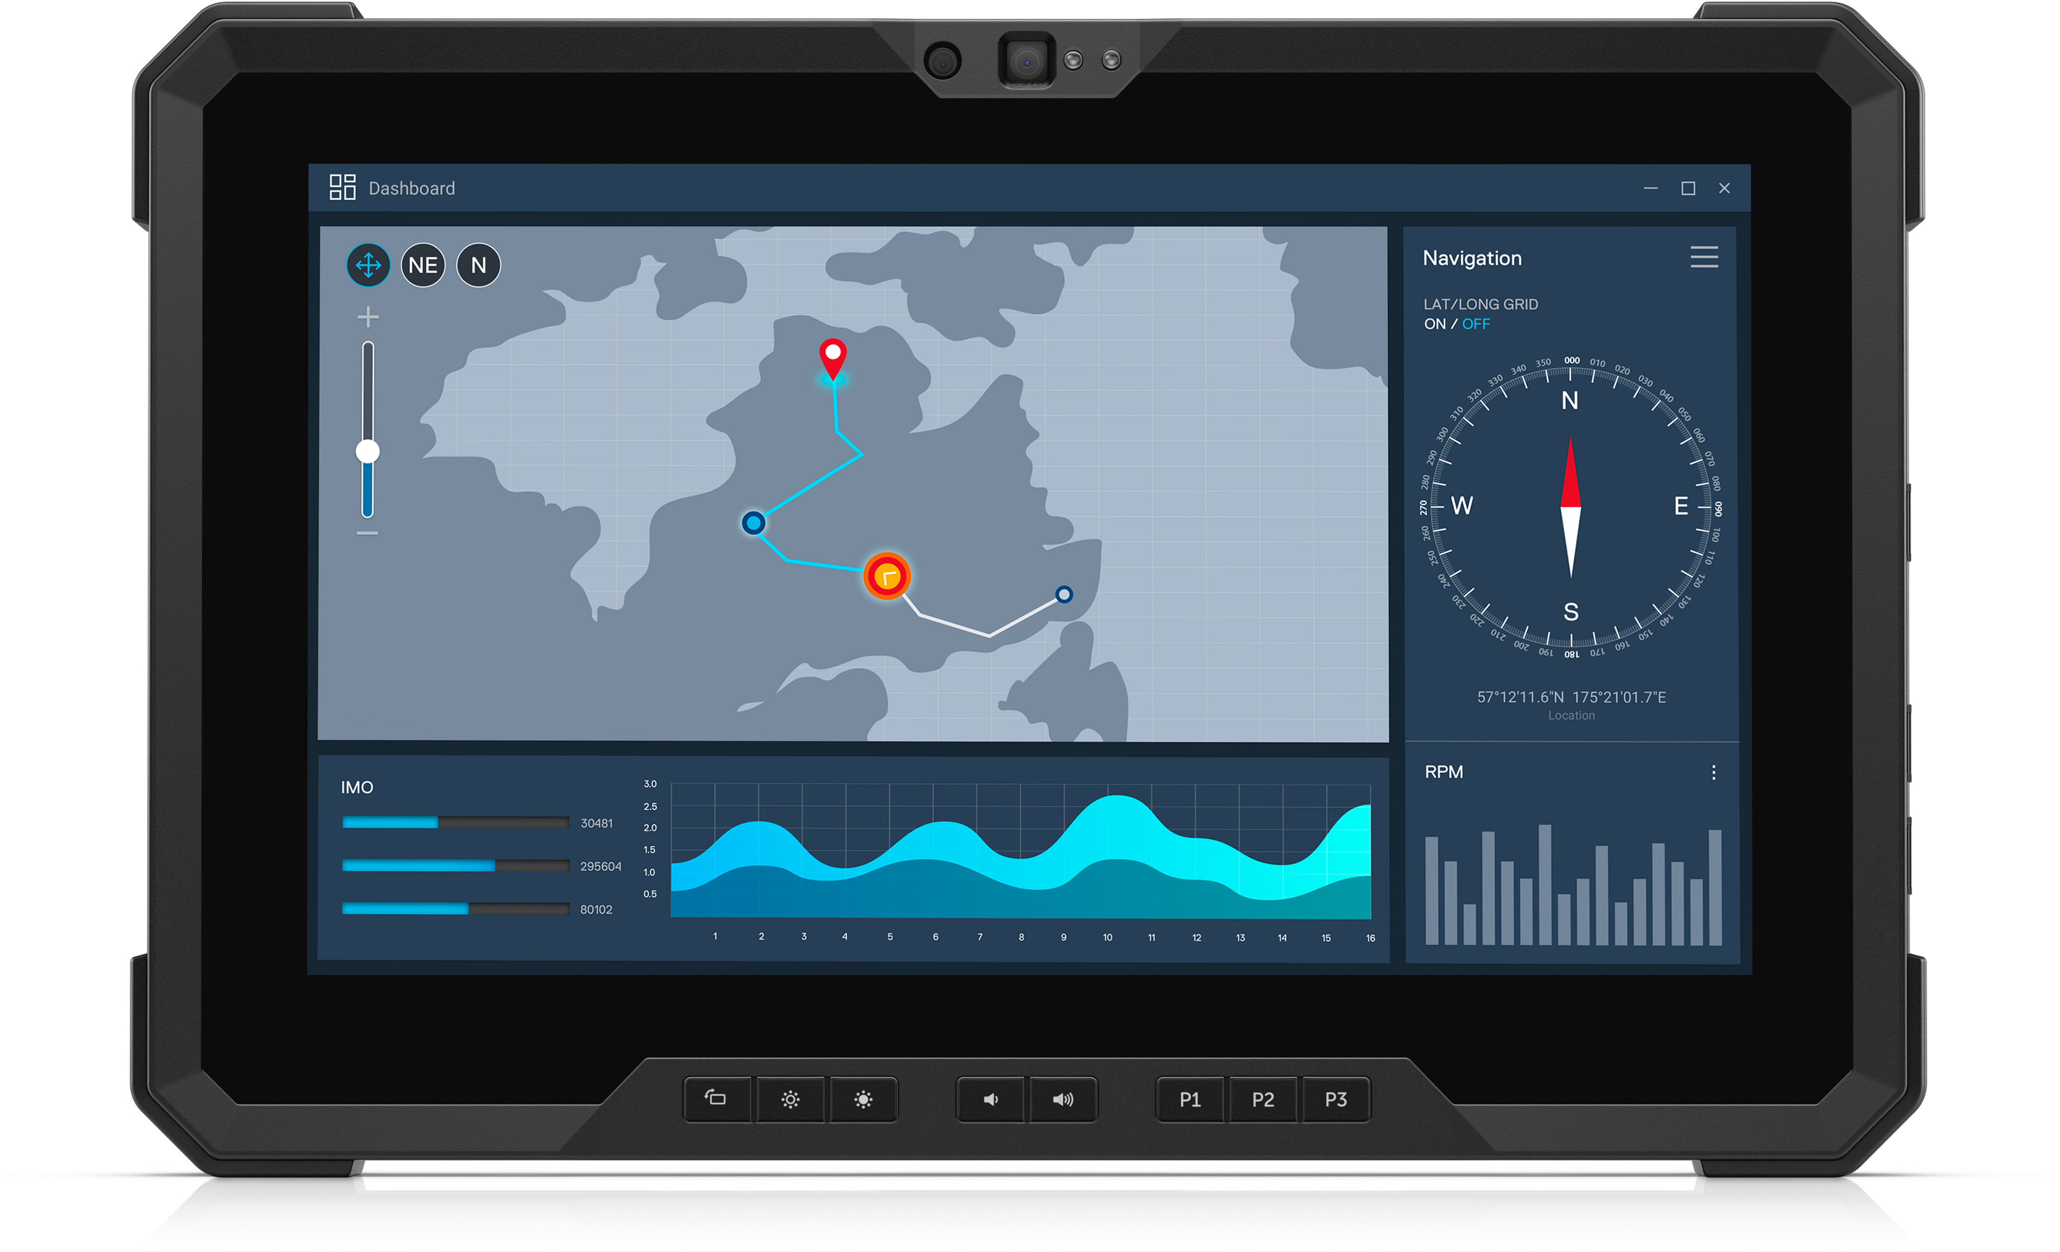
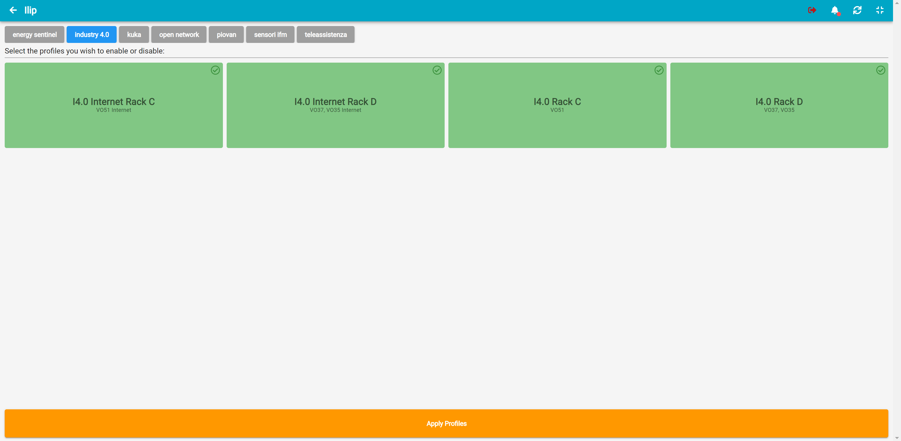
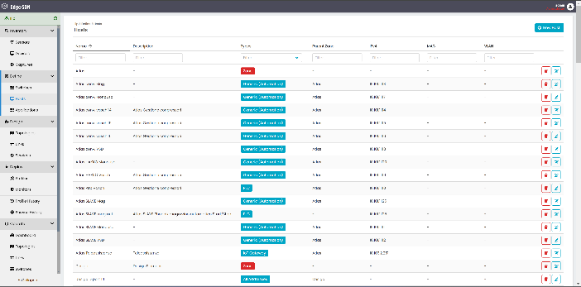

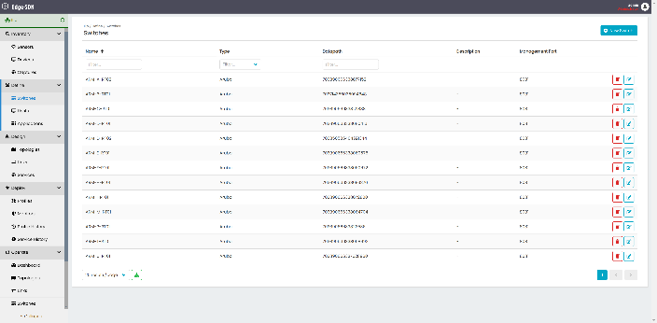
Cronologia attività
Creazione dei Security Profile
Partendo dalla analisi della operatività nella stabilimento si creano i Security Profile
Ogni Security Profile abilita o disabilita un processo operativo di una security zone
Esempio: manutenzione remota, comunicazione con il MES, etc..
Training operatori
I tablet sono stati configurati per permettere agli operatori di attivare/disattivare i profili operativi in modo autonomo
Sono stati definiti 7 raggruppamenti per i 20 profili configurati
Lista dei Profili di sicurezza realizzati
3,5 m
6 m
5 m
Test e collaudo
Ogni Security Profile è stato testato e collaudato per la verifica della funzionalità
I test hanno verificato il funzionamento del processo produttivo nelle condizioni operative analizzate nell’assessment
Estensione installazione allo stabilimento della azienda MP3 s.r.l. (www.ilpa-mp3.com/)
Verifica della corretta funzionalità di ogni host e switch

Slide 9
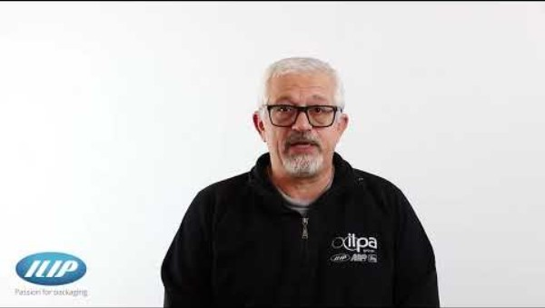
Risultati
https://youtu.be/1Zzb5-HETh0
https://youtu.be/ahZoPjPCsdQ
Certezza del livello di sicurezza raggiunto e sicurezza di rete non aggirabile
Continuità produzione industriale
Operatori IT coinvolti solo nella realizzazione della soluzione e non nella gestione diretta
Indipendenza dal reparto IT e gestione in autonomia del livello di sicurezza della rete
Gestione degli incidenti con tempistiche compatibili con gli orari di ufficio grazie alla segregazione automatica di un attaccante
mantenimento della continuità operativa anche in presenza di una compromissione
Modernizzazione della rete con soluzione IETF compliant senza modifica della rete esistente
Conformità agli standard internazionali: IEC 62443, NIST 800-82 e nuovo Regolamento Macchina UE.
Integrazione con sistemi di protezione IT per gestione unificata della sicurezza informatica
Gestione della sicurezza del sistema informativo di fabbrica con procedure operative di stabilimento.

Slide 10
Protezione continuità operativa del processo produttivo
info@edge-sdn.com
info@stoorm5.com
https://www.stoorm5.com
https://www.edge-sdn.com
Powered by

